Slide 1


Slide 2


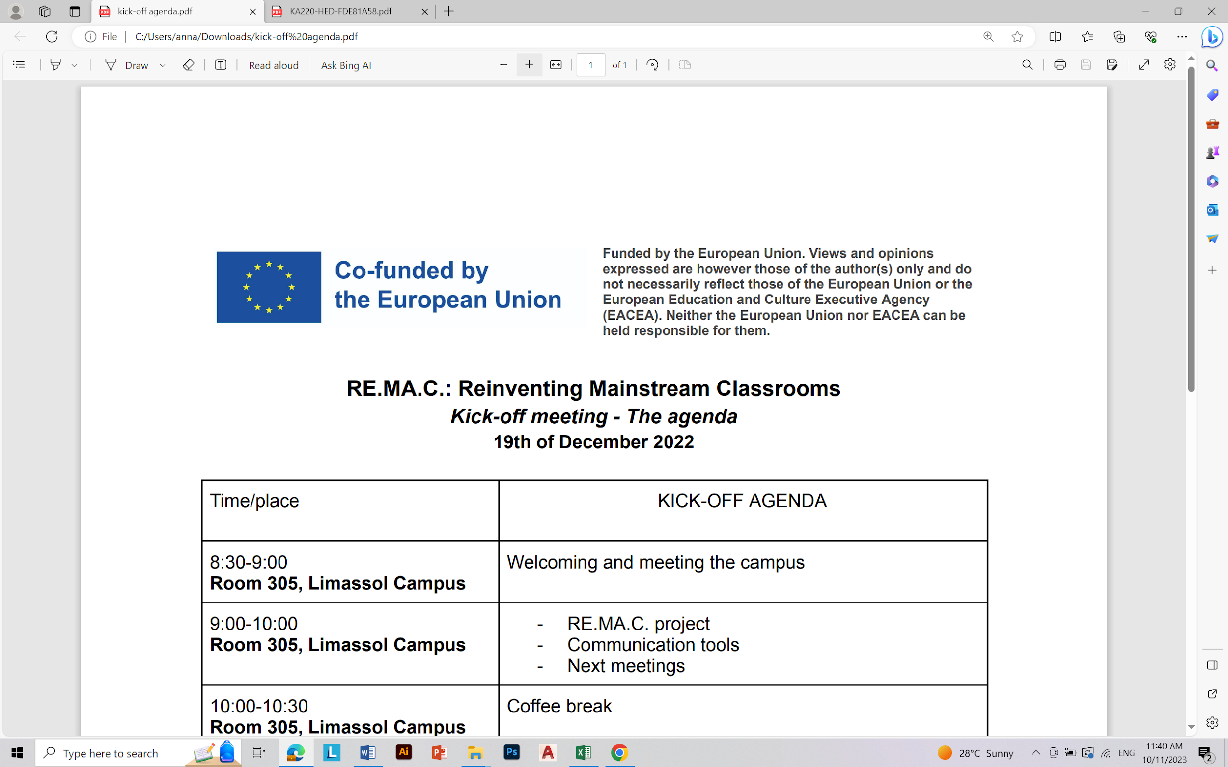

Εισαγωγικό Μάθημα – Νέο Ευρωπαϊκό Μπάουχαους και Αρχές Βιωσιμότητας στον Σχεδιασμό
Ενότητα 3: Αρχές Βιωσιμότητας στον Σχεδιασμό
3.1 Ορισμός και Σημασία της Βιωσιμότητας στον Σχεδιασμό.
3.2 Βασικές Έννοιες Βιωσιμότητας: Μείωση, Επαναχρησιμοποίηση, Ανακύκλωση.
2023-1-CY01-KA220-HED-000160668

Slide 3
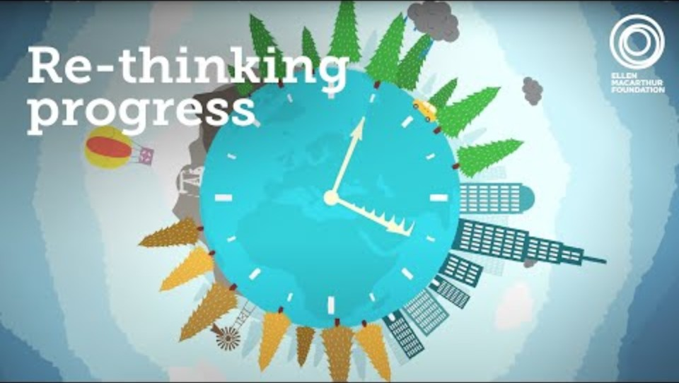

Εισαγωγή στη Βιωσιμότητα στον Σχεδιασμό
Αυξανόμενη σημασία λόγω της κλιματικής αλλαγής, της εξάντλησης των πόρων και της περιβαλλοντικής υποβάθμισης.
Βιωσιμότητα σημαίνει ικανοποίηση των σημερινών αναγκών χωρίς να τίθενται σε κίνδυνο οι μελλοντικές γενιές.
Λαμβάνει υπόψη τις περιβαλλοντικές, κοινωνικές και οικονομικές επιπτώσεις καθ' όλη τη διάρκεια του κύκλου ζωής ενός προϊόντος.

Slide 4
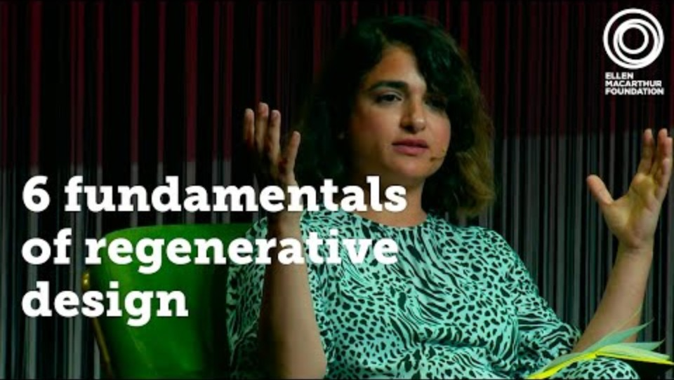

Ορισμός της Βιωσιμότητας στον Σχεδιασμό
Δημιουργία λύσεων που είναι περιβαλλοντικά υπεύθυνες, κοινωνικά δίκαιες και οικονομικά βιώσιμες.
Σχεδιασμός με μακροπρόθεσμη προοπτική (π.χ. υλικά, κατασκευή, διάθεση προϊόντων).

Slide 5
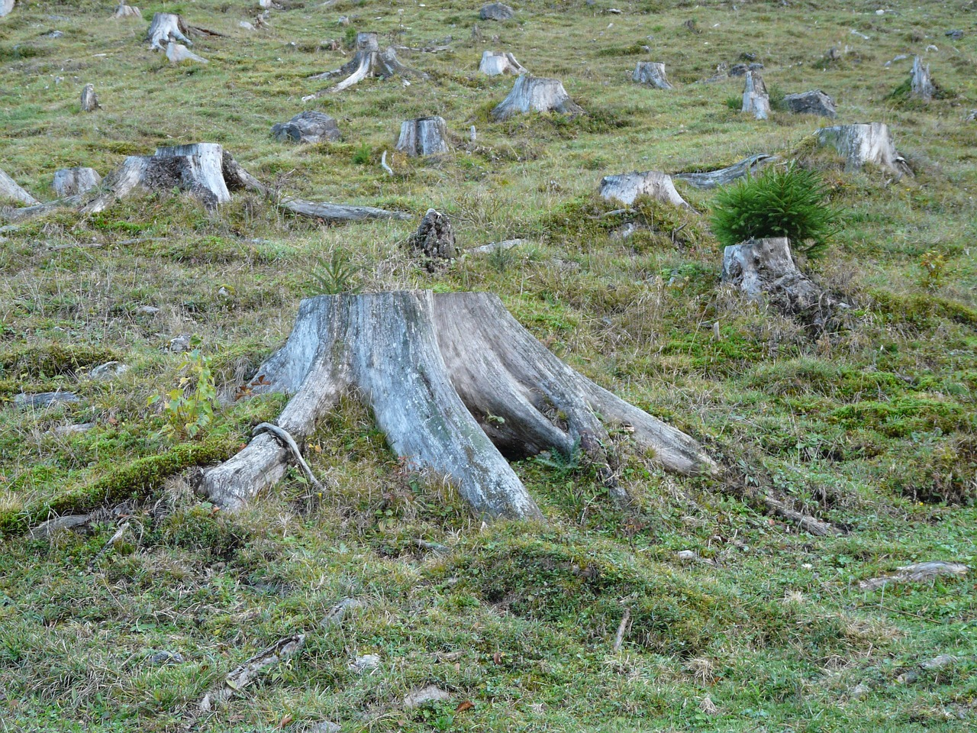
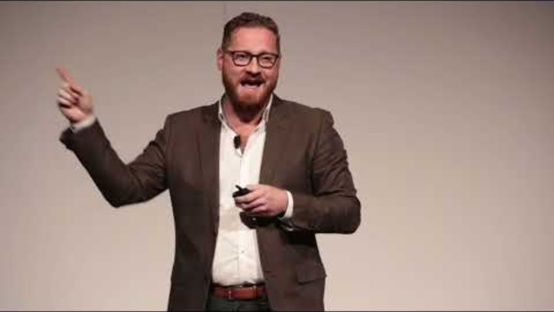
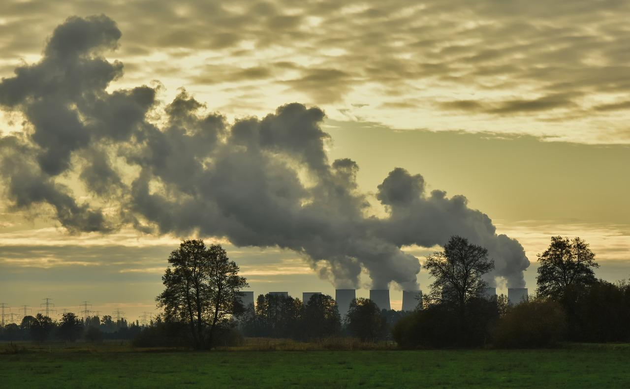
Περιβαλλοντική Ευθύνη
Ο σχεδιασμός και η παραγωγή συμβάλλουν στη ρύπανση, την αποψίλωση των δασών, την κλιματική αλλαγή.
Ο βιώσιμος σχεδιασμός μειώνει τις περιβαλλοντικές επιπτώσεις, εξοικονομεί πόρους και προστατεύει τα οικοσυστήματα.

Slide 6
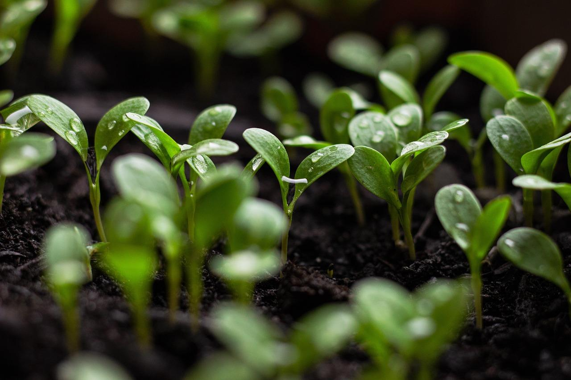
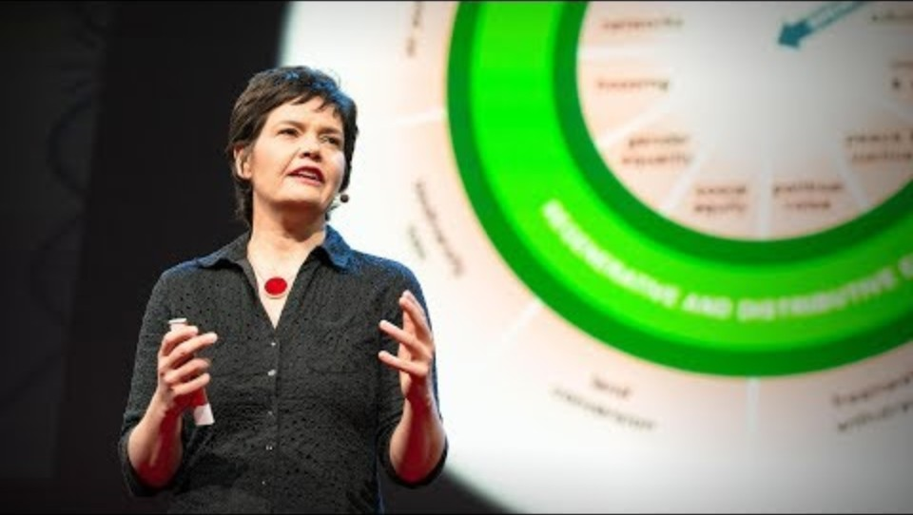
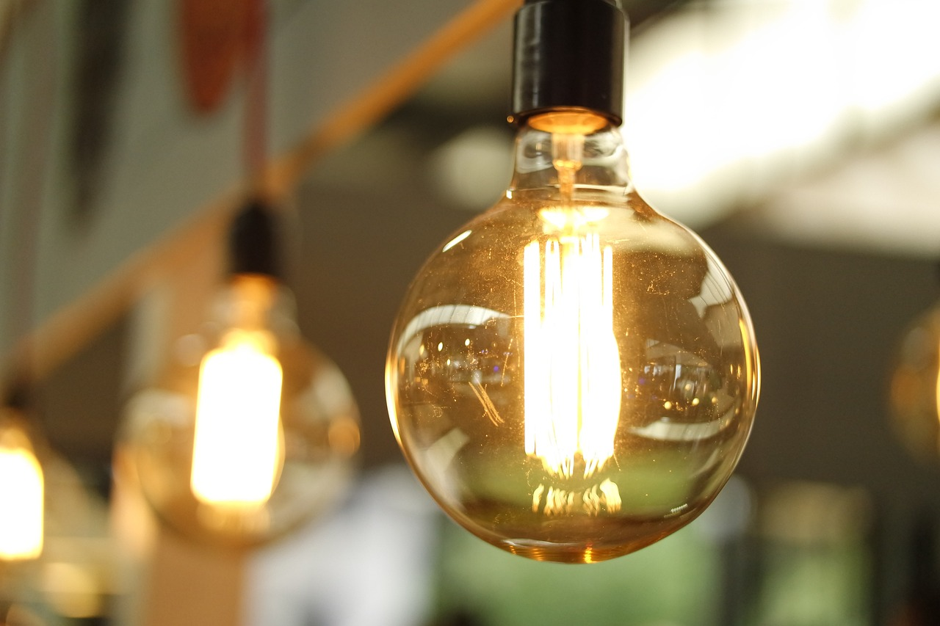
Οικονομική Αποδοτικότητα
Η αποδοτική χρήση υλικών και ενέργειας μειώνει το κόστος.
Τα βιώσιμα προϊόντα είναι πιο ανθεκτικά και οικονομικά αποδοτικά μακροπρόθεσμα.

Slide 7




Κοινωνική Ισότητα στον Βιώσιμο Σχεδιασμό
Συμπεριληπτικός και προσβάσιμος σχεδιασμός για άτομα με διαφορετικό υπόβαθρο.
Ο βιώσιμος σχεδιασμός προωθεί την ισότητα διασφαλίζοντας ότι τα προϊόντα είναι ωφέλιμα για όλους τους ανθρώπους.

Slide 8
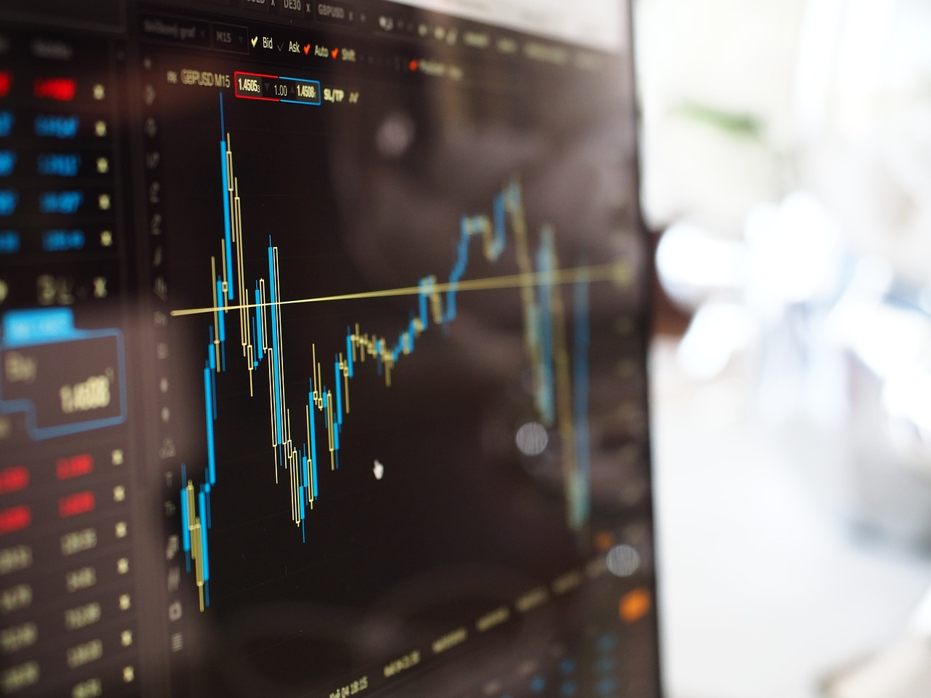

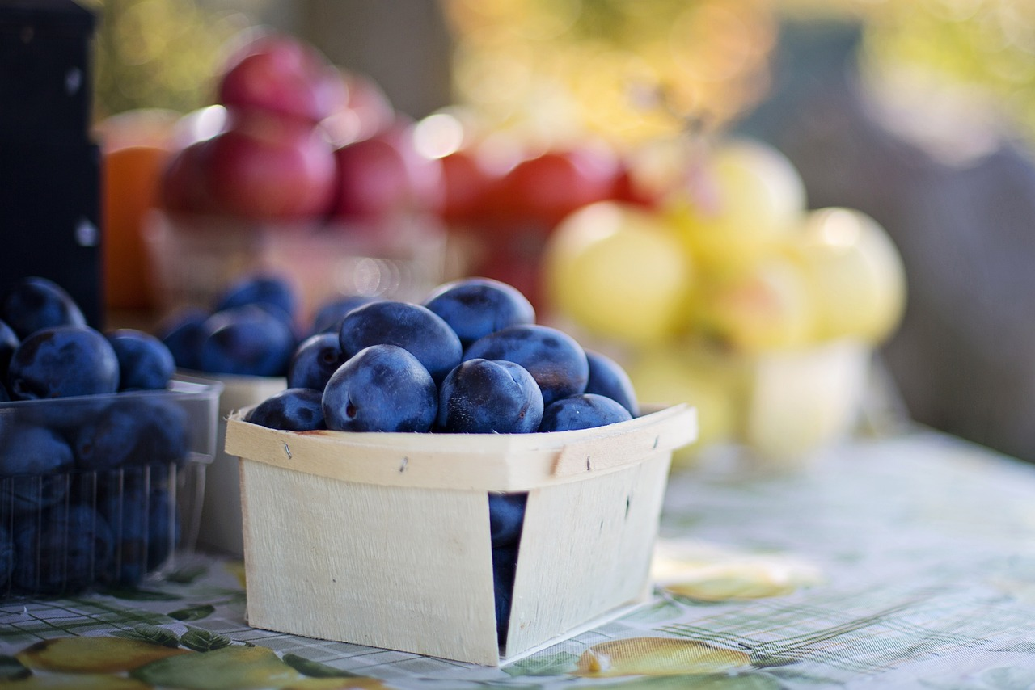
Κανονιστική Συμμόρφωση & Ζήτηση της Αγοράς
Οι κυβερνήσεις εφαρμόζουν αυστηρότερους περιβαλλοντικούς κανονισμούς.
Οι καταναλωτές/-τριες ζητούν ηθικά παραγόμενα, βιώσιμα προϊόντα.
Οι εταιρείες που υιοθετούν βιώσιμες πρακτικές αποκτούν ανταγωνιστικό πλεονέκτημα.

Slide 9

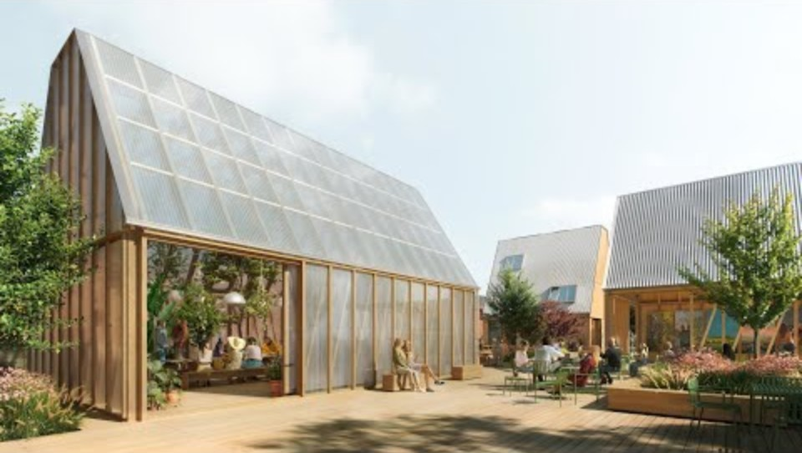
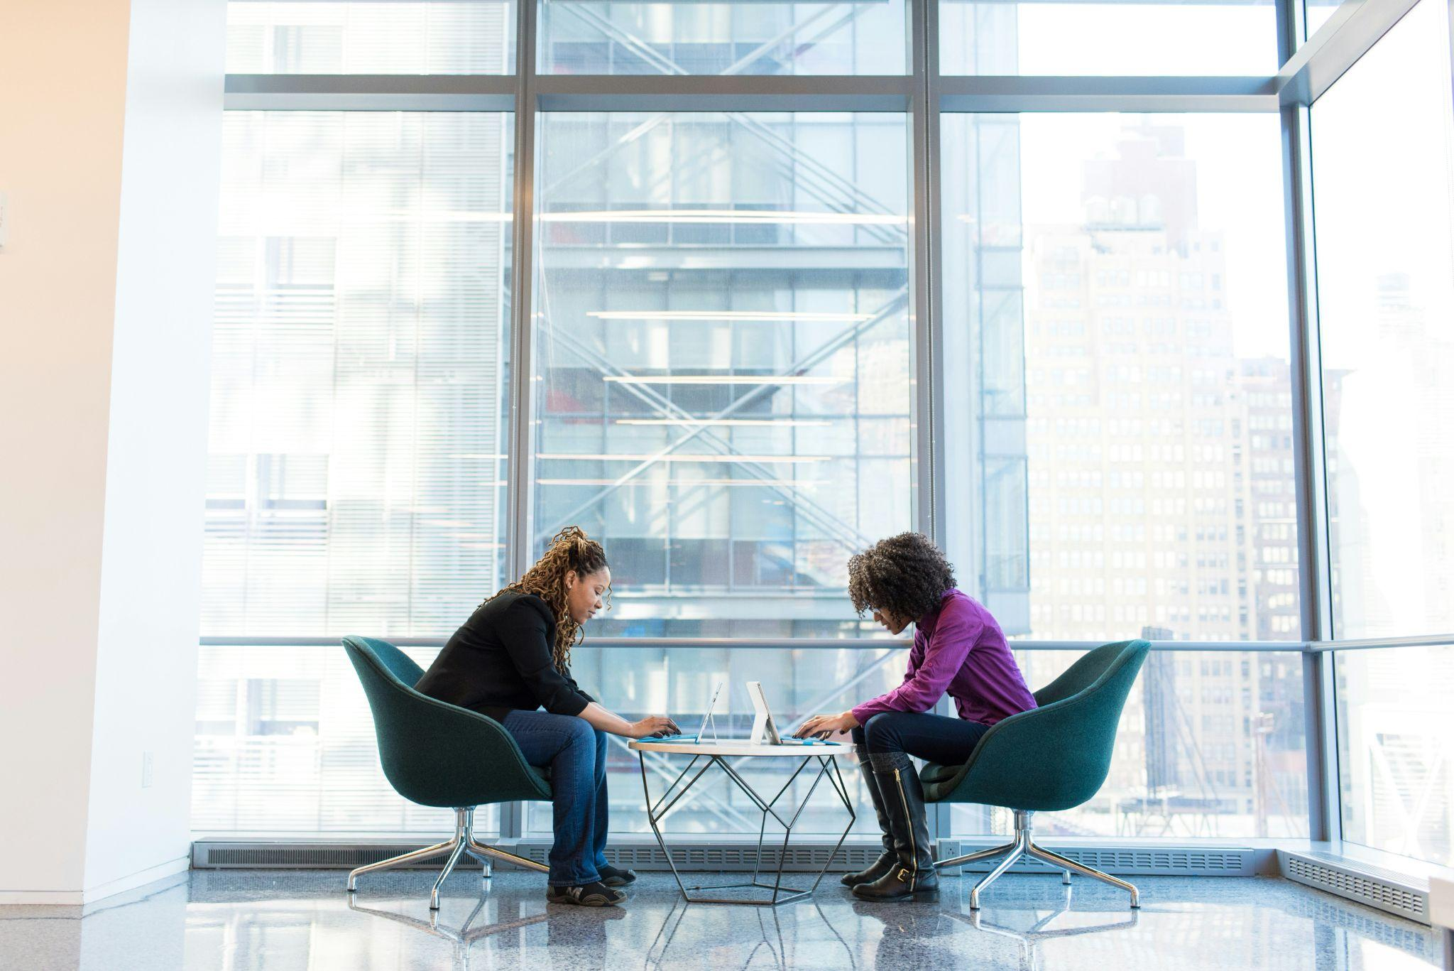
Συμπέρασμα: Γιατί είναι Σημαντική η Βιωσιμότητα
Η βιωσιμότητα είναι το κλειδί για τη δημιουργία υπεύθυνων και αποτελεσματικών σχεδίων.
Μια ολιστική προσέγγιση ωφελεί το περιβάλλον, την κοινωνία και την οικονομία.

Slide 10
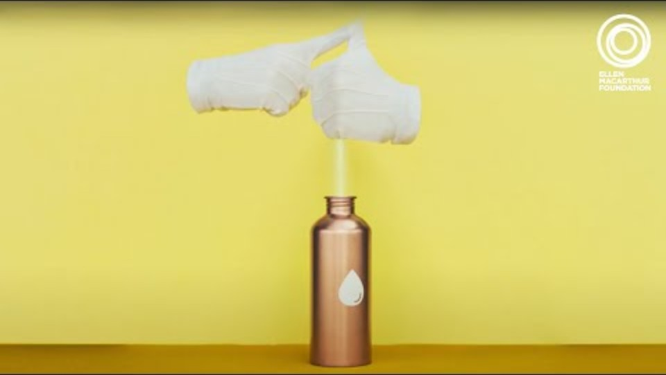
Τα 3 R της Βιωσιμότητας: Reduce (Μείωση)
Ελαχιστοποίηση της χρήσης υλικών και ενέργειας κατά την παραγωγή και τον κύκλο ζωής.
Αποδοτικότητα υλικών: επιλογή ανθεκτικών, ενεργειακά αποδοτικών υλικών.
Ενεργειακή απόδοση: σχεδιασμός προϊόντων που καταναλώνουν λιγότερη ενέργεια.
Μείωση των αποβλήτων: ελαχιστοποίηση της συσκευασίας, σχεδιασμός για επιδιόρθωση και αρθρωτότητα.

Slide 11
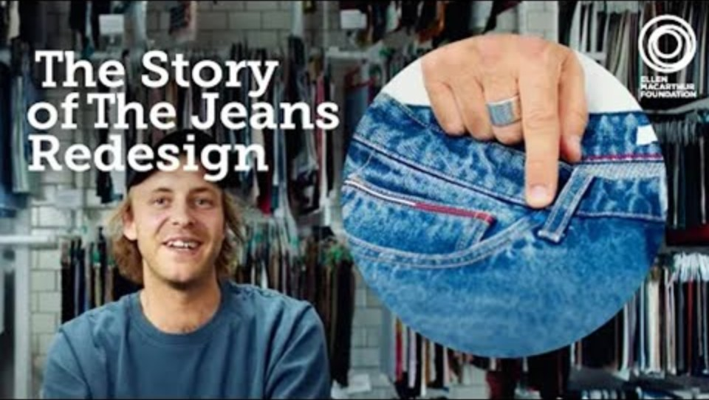
Τα 3 R της Βιωσιμότητας: Reuse (Επαναχρησιμοποίηση)
Σχεδιασμός προϊόντων που μπορούν να επαναχρησιμοποιηθούν πολλές φορές ή να επαναχρησιμοποιηθούν.
Έμφαση στην ανθεκτικότητα και τη δημιουργική επαναχρησιμοποίηση.
Ο αρθρωτός σχεδιασμός επιτρέπει την αναβάθμιση ή αντικατάσταση τμημάτων.

Slide 12

Τα 3 R της Βιωσιμότητας: Recycle (Ανακύκλωση)
Ανάκτηση υλικών από παλιά προϊόντα για τη δημιουργία νέων.
Σχεδιασμός για αποσυναρμολόγηση και επιλογή υλικών για εύκολη ανακύκλωση.
Χρήση ανακυκλωμένων υλικών στην παραγωγή.

Slide 13
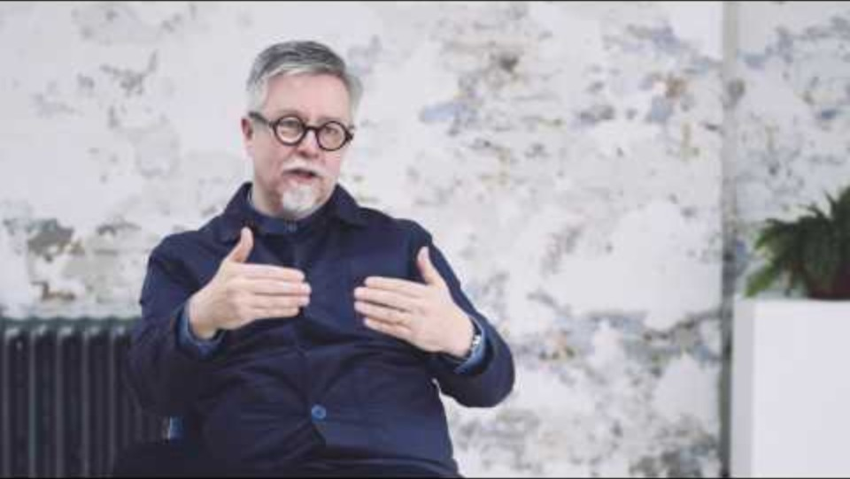
Συμπέρασμα: Εφαρμογή των 3 R στον Σχεδιασμό
Τα 3 R καθοδηγούν τον βιώσιμο σχεδιασμό για την ελαχιστοποίηση των περιβαλλοντικών επιπτώσεων.
Οι αρχές «Μείωση, Επαναχρησιμοποίηση, Ανακύκλωση» προωθούν την κυκλική οικονομία και την αποδοτικότητα των πόρων.
Οι σχεδιαστές/-στριες μπορούν να συμβάλουν σε ένα πιο βιώσιμο μέλλον ενσωματώνοντας αυτές τις αρχές στην εργασία τους.
Notes:
Copyright: Freepik Company S.L. - www.freepik.com

Slide 14


Website
Suggested actions to increase visitors
Mention in all project posts at the end: “Find out more: (website link)”
Repost our posts in stories of project’s accounts and add link of website as a sticker
Share newsletter with stakeholders, including website link

